Slide 1


“Incidencia del Diseño Gráfico en la Efectividad de los Procesos de Aprendizaje de los Entornos Virtuales .”
MSc. Gerald Flores Gutiérrez.
Coordinador Carrera Diseño Gráfico y Multimedia
Universidad Nacional Autónoma de Nicaragua UNAN-Managua

Slide 2

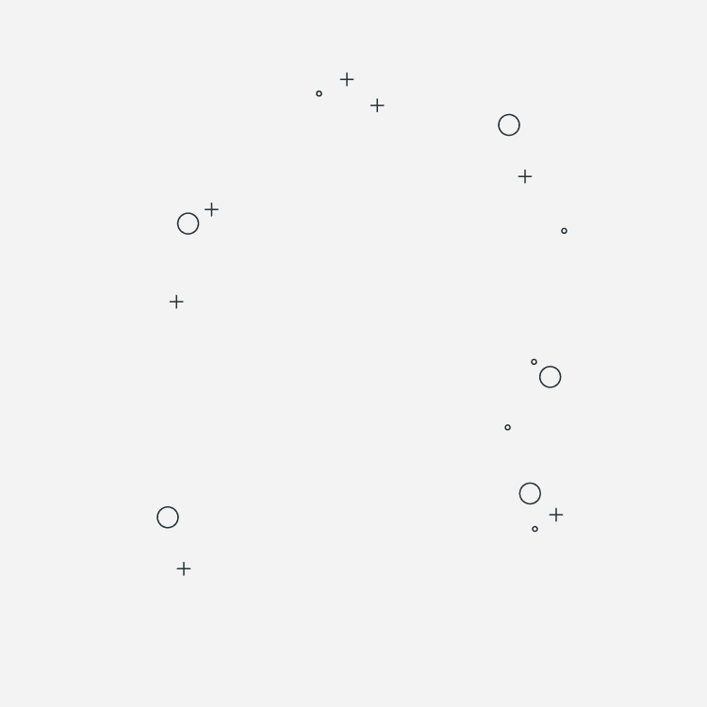

Introducción
01

Slide 3

Introducción
La educación ha experimentado transformaciones significativas con el avance de la tecnología, y los entornos virtuales de aprendizaje se han convertido en una herramienta fundamental para facilitar el acceso a la educación en diversos niveles y contextos (Clark & Mayer, 2016). En este sentido, el Diseño Gráfico desempeña un papel importante al permitir la creación de recursos visuales atractivos y efectivos que favorecen la comunicación y el aprendizaje en entornos virtuales. (Jonassen et al., 2008).

Slide 4
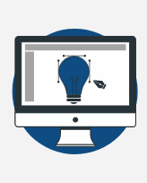
En Contexto
La presente investigación consiste sobre la indagación del estado del arte en el uso y aplicación de materiales curriculares utilizando el diseño gráfico para los diversos procesos educativos en entornos virtuales de aprendizajes. En el cual se analizó la incidencia del diseño gráfico en las estrategias empleadas en entornos virtuales de aprendizaje del Departamento de Tecnología Educativa de la Facultad de Educación e Idiomas UNAN Managua

Slide 5

Más Contexto
El diseño gráfico trasforma las barreras del lenguaje hablado, y, de los procesos semióticos, desde la perspectiva es un medio al servicio de la cultura y la alfabetización de los pueblos. Por ello, la exploración, la reflexión y la investigación en torno al diseño gráfico se convierten en una tarea obligatoria para la Comunidad Académica.

Slide 6
Formación Digital
Para hacer frente a la realidad cambiante en la que vivimos y poder ofrecer una respuesta educativa y de calidad adaptada a ella, una de las principales tareas que tenemos por delante es la correcta utilización de los medios digitales en los centros universitarios, procurando la integración y el uso de las Tecnologías de la Información y la Comunicación en las aulas de manera consciente y reflexiva.
Es requisito imprescindible facilitar a los docentes la formación adecuada que les capacite para guiar a los alumnos en un proceso de aprendizaje mediado por lo digital, adecuando los métodos pedagógicos y los recursos educativos a las necesidades (cambiantes) del momento.

Slide 7
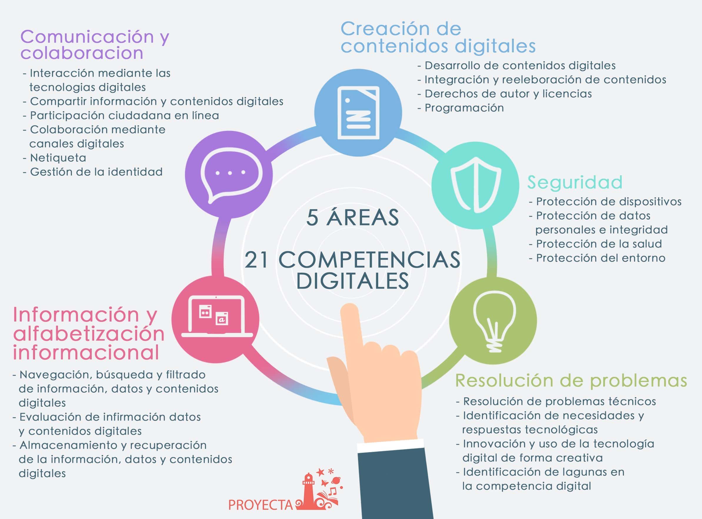


Slide 8
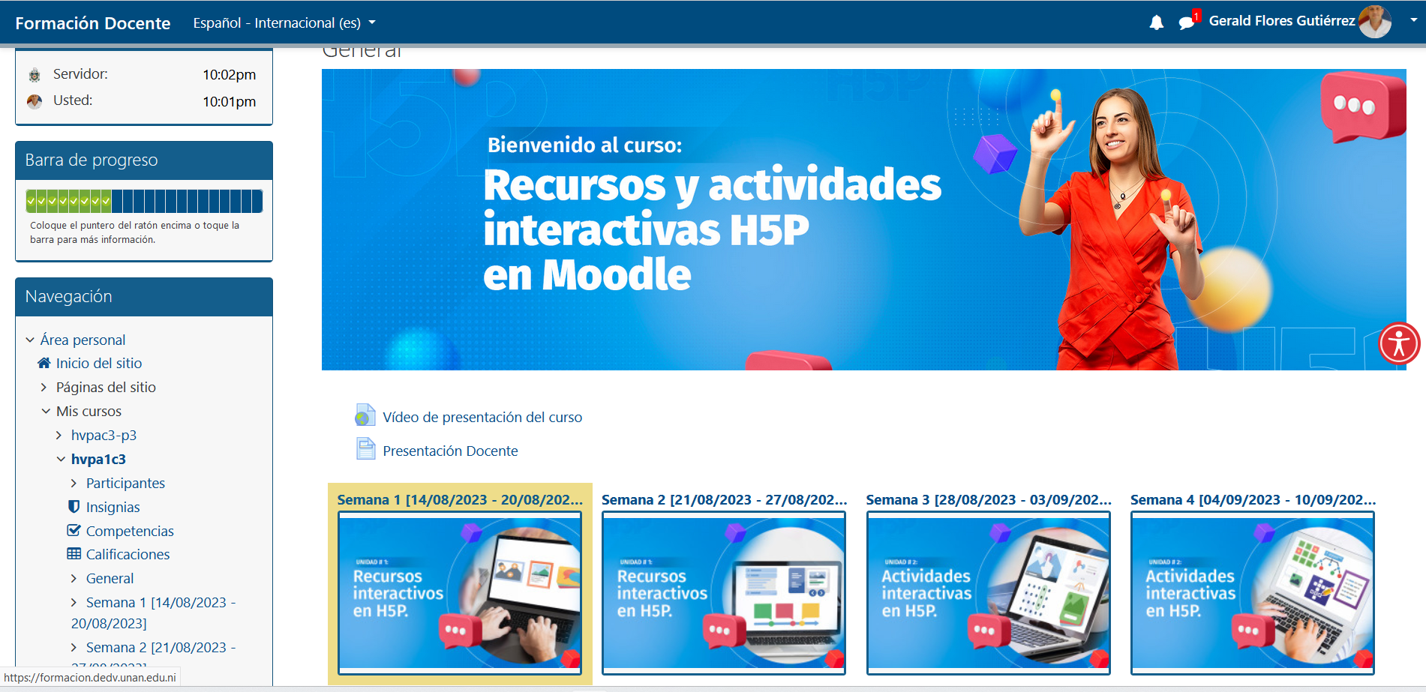
Diseño Gráfico en Entornos Virtuales
El diseño gráfico influye en la usabilidad, la estética, la eficacia y la experiencia del usuario en estos entornos, desde la interfaz hasta la presentación de contenidos

Slide 9

Impacto en la Retención de Información
Un diseño gráfico efectivo puede mejorar la retención de información en un 75%. Estudios demuestran que la presentación visual refuerza el aprendizaje

Slide 10
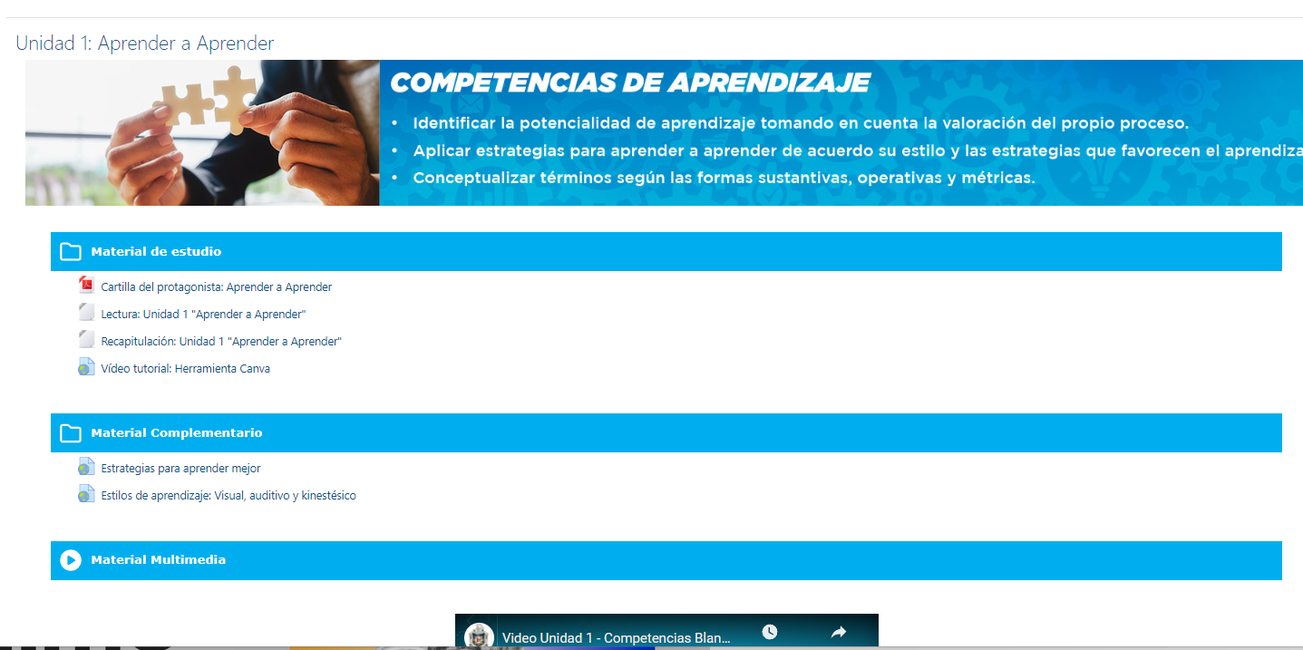

Motivación y Compromiso
"El diseño gráfico puede crear experiencias de aprendizaje más atractivas, a través de lo Elementos interactivos y gamificación que motiva a los estudiantes a participar activamente”.

Slide 11

Desafíos y Consideraciones en el Diseño Gráfico de Entornos Virtuales de Aprendizaje

Slide 12
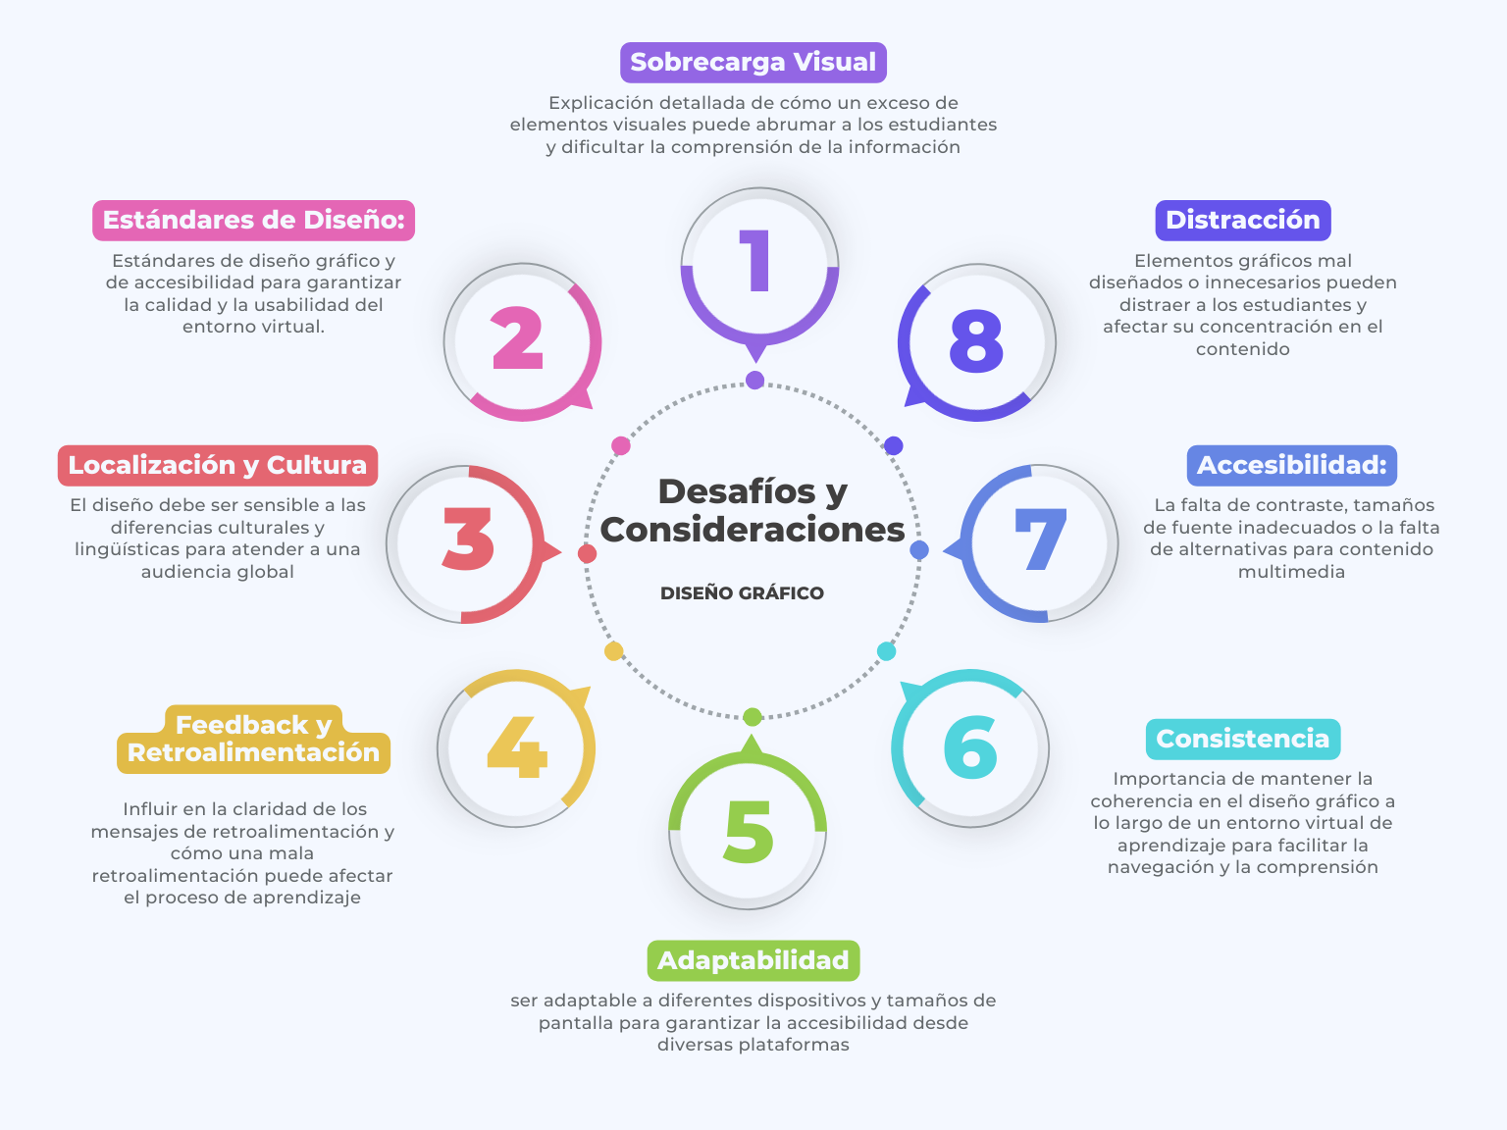

Slide 13

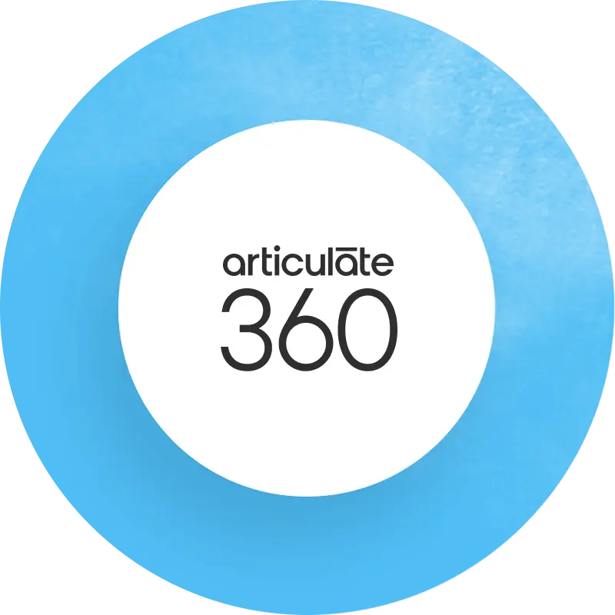

Herramientas digitales
https://genial.ly/es/
https://app.lumi.education/
https://articulate.com/360/rise
https://www.canva.com/

Slide 14
Conclusiones
“El diseño gráfico no solo es estético, sino una herramienta clave para mejorar la efectividad de los entornos virtuales de aprendizaje”.
Principal es un llamado a la acción. Animamos a todos los involucrados en la creación y gestión de entornos virtuales de aprendizaje a aplicar los principios de diseño gráfico presentados. La mejora constante en el diseño gráfico contribuirá significativamente al éxito de la educación en línea.
Finalmente, reflexionamos sobre cómo el diseño gráfico seguirá desempeñando un papel crucial en el futuro de la educación. La evolución constante de la tecnología y la creciente demanda de aprendizaje en línea hacen que el diseño gráfico sea más relevante que nunca.

Slide 15
Conclusiones
”
“El Diseño crea cultura. La Cultura moldea valores. Los valores determinan el futuro.”
—Robert L. Peters

Slide 16

¡Gracias por su atención!
MSc. Gerald Flores Gutiérrez.
Coordinador Carrera Diseño Gráfico y Multimedia
UNAN-Managua

